Slide 1
INF1900: PROJET DE CONCEPTION D’UN SYSTÈME EMBARQUÉ TRAVAIL PRATIQUE 3: LE PWM LOGICIEL ET LES MOTEURS
Jérôme Collin, ing. M.Sc.A
Responsable du cours et enseignant
Département de génie informatique et
Génie logiciel

Slide 2
Cette semaine :
INF1900 TP3: le PWM logiciel 2
Visiteurs en début de cours:
Cindy Leclerc, Stages et emplois de Polytechnique Montréal.
PDF de la présentation sur le Moodle du cours à venir.
Le PWM
Les moteurs
Le pont-en-H
Oscilloscope
Remise du TP2 avec Git
Qualité du code
La semaine prochaine
Équipes de 4
Examen…

Slide 3
Qu’est-ce que le Pulse-Width Modulation (PWM) ?
INF1900 TP3: le PWM logiciel 3
La modulation de largeur d’impulsion est une onde plus ou moins carrée tout simplement, un peu comme un signal d’horloge.
La fréquence de l’onde peut avoir de l’importance mais ce n’est pas le plus important.
Le temps passé au niveau haut par rapport au niveau bas est bien plus important.
Sert à contrôler la vitesse des moteurs dans notre cas, avec l’aide du pont-en-H.
Contrôle aussi l’intensité lumineuse des DEL.

Slide 4
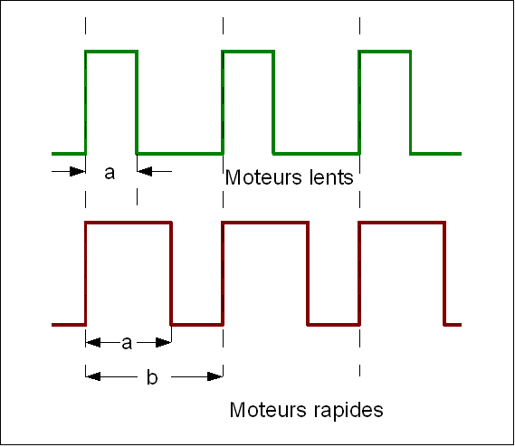
Forme de l’onde PWM
INF1900 TP3: le PWM logiciel 4

Slide 5
Contrôler des moteurs à courant continu (CC)
INF1900 TP3: le PWM logiciel 5
En général, on veut faire tourner les moteurs à courant continu (CC) dans un sens ou l’autre pour avancer ou reculer.
Ils ont une forte inertie au départ, comme beaucoup de moteurs.
Leur comportement n’est pas linéaire avec le courant.
Ils demandent plus de courant que la carte à microcontrôleur peut en fournir en sortie directement.
Ils ont un fort comportement inductif, potentiellement destructeur pour la carte mère et le microcontrôleur.
Clairement, il faudra un circuit d’interface entre le microcontrôleur et les moteurs pour y arriver.

Slide 6
Le pont-en-H (H-Bridge) est la solution:
INF1900 TP3: le PWM logiciel 6
Le pont en H est un circuit avec 4 transistors de puissance qui agissent comme des interrupteurs avec le moteur au centre.
Un pont en H contrôlé par un signal PWM aide à linéariser la vitesse des moteurs.
L’inversion du sens des moteurs devient possible et même facile.
On complète le circuit avec un peu de protection contre les courants inverses.
On facilite l’interface avec quelques autres éléments (connecteurs pour les branchements) et le montage au reste du système.
Plusieurs modèles sont disponibles commercialement.

Slide 7
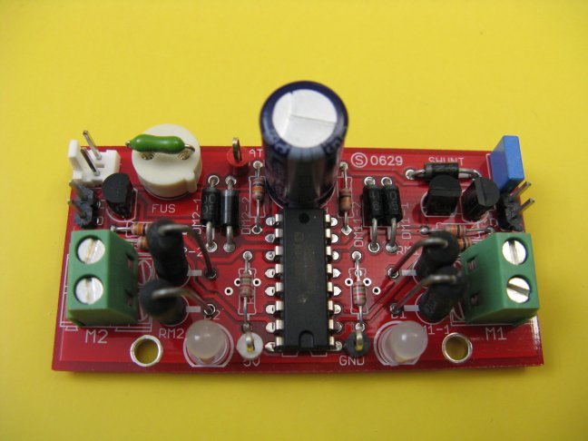
Vue du circuit:
INF1900 TP3: le PWM logiciel 7

Slide 8
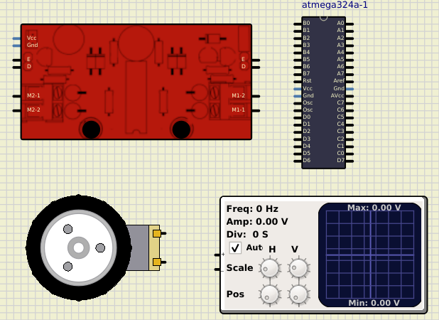
Dans SimulIDE :
INF1900 TP3: le PWM logiciel 8

Slide 9
Vue du circuit imprimé du circuit du pont-en-H
INF1900 TP3: le PWM logiciel 9

Slide 11
Il y a de nombreux pont-en-H disponibles commercialement:
INF1900 TP3: le PWM logiciel 11
On voit bien les transistors de
puissance sur celui-ci, au nombre
de 8.
Source: https://www.elecrow.com/dual-channel-hbridge-motor-shield-8a-22v-p-841.html

Slide 12
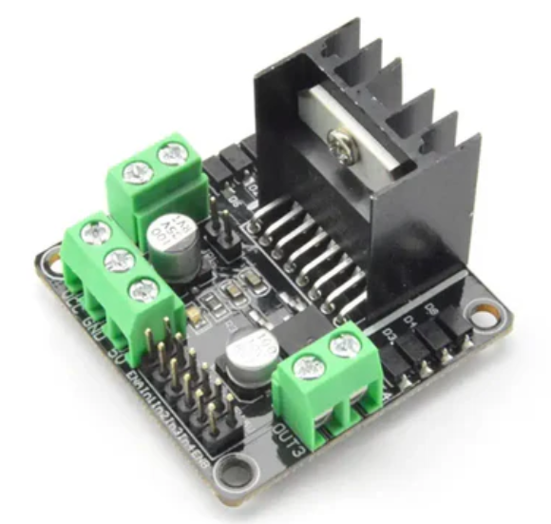
Pont-en-H et dissipation de chaleur:
INF1900 TP3: le PWM logiciel 12
Avec les courants plus
importants et la chaleur,
il faut prévoir des dissipateurs
de chaleur avec des ailettes
en métal sur les transistors.
Source: https://www.amazon.ca/-/fr/courant-H-Bridge-puissance-monocanal-fonctionnement/dp/B07RP9RLHP
Source: https://ca.robotshop.com/products/dc-motor-driver-module

Slide 13
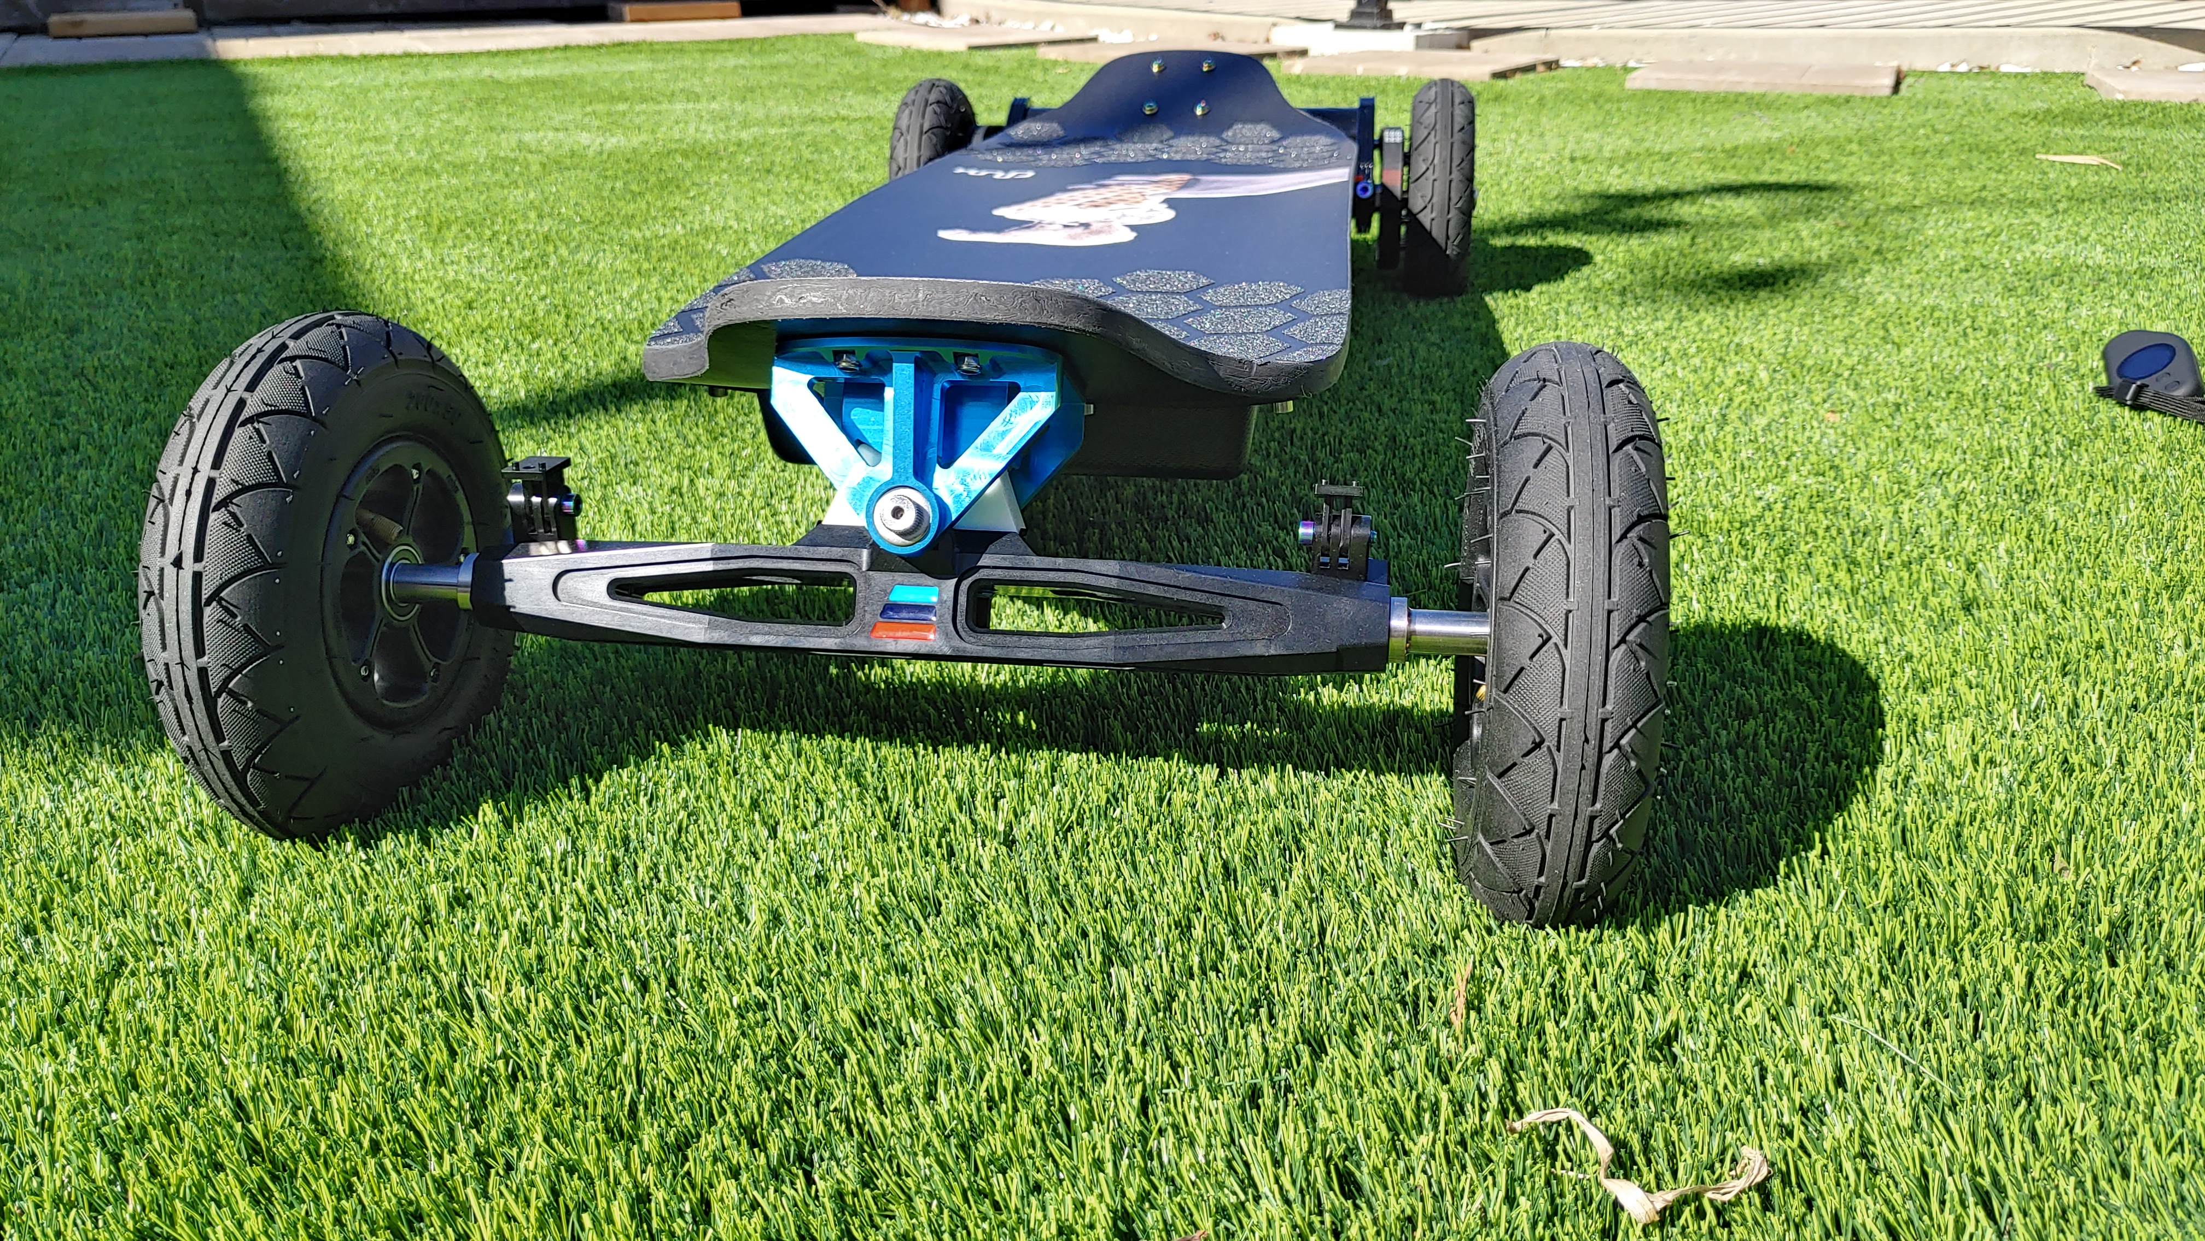
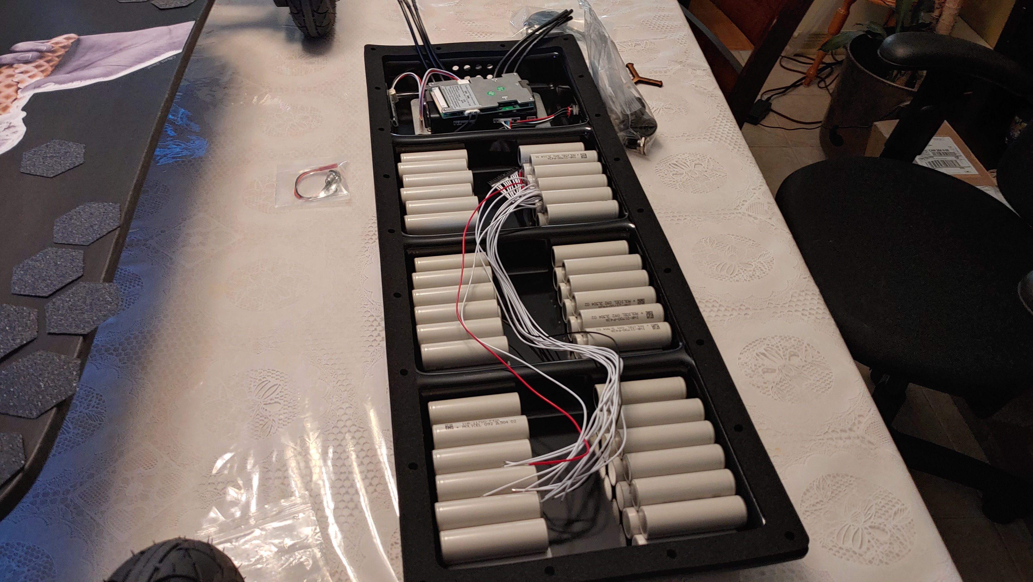
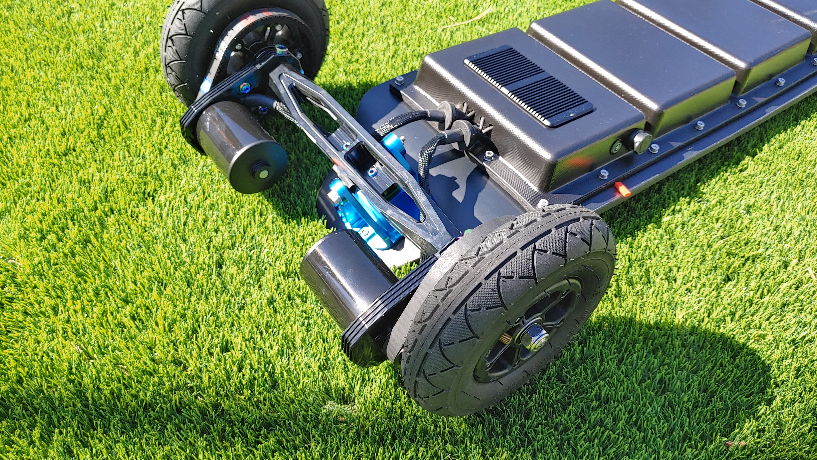
Même utile sur le « longboard de luxe… » de Ouassim Ouali
INF1900 TP3: le PWM logiciel 13

Slide 14
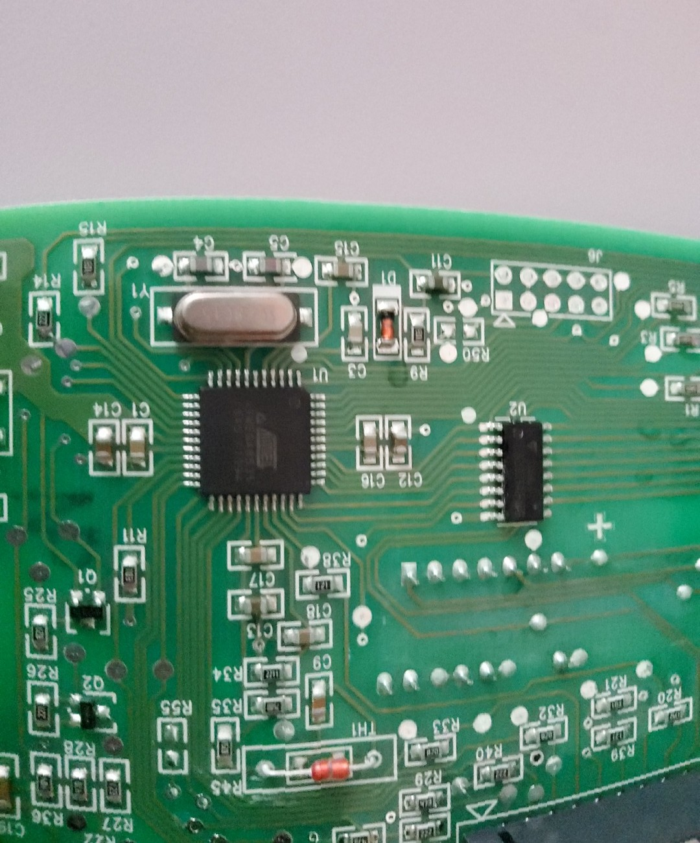
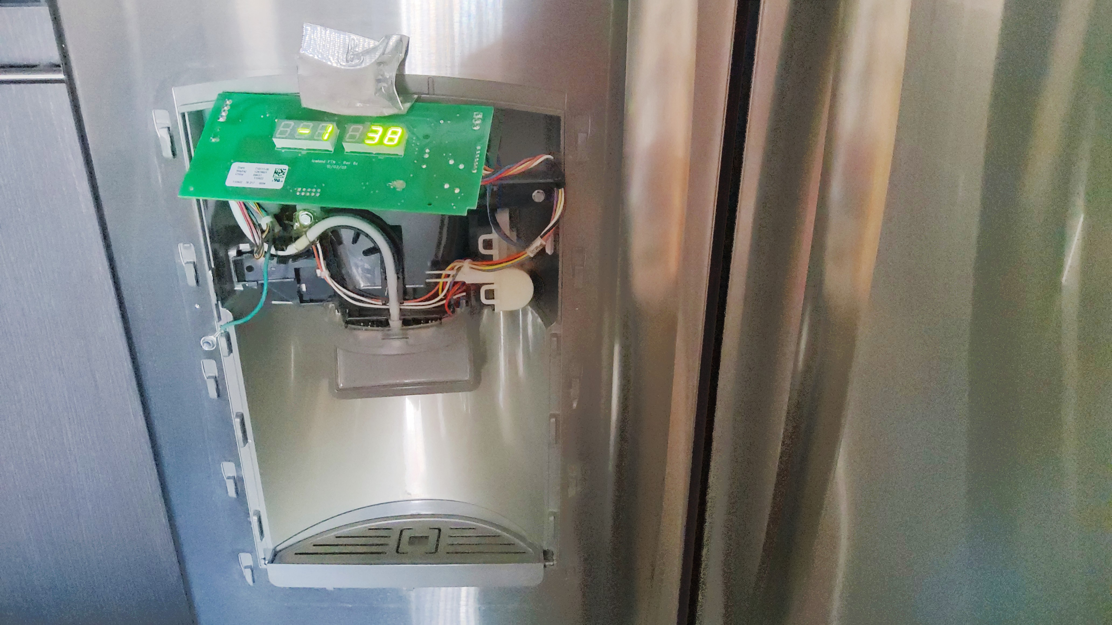
Un ATmega à l’intérieur de réfrigérateur…
INF1900 TP3: le PWM logiciel 14

Slide 15
Appareils de laboratoire :
INF1900 TP3: le PWM logiciel 15
Suivre le tutoriel sur le débogage du pont-en-H. On arrive à mettre au point un pont-en-H uniquement avec un multimètre (avec photographies, étape par étape).
Visualiser les formes d’ondes PWM demandées avec l’oscilloscope virtuel dans SimulIDE MAIS SURTOUT avec le vrai appareil au laboratoire. Important pour le cours.
Regarder les vidéos recommandées, bien entendu.
On termine avec l’oscilloscope.

Slide 17
Exemple d’utilisation de Git avec commandes Linux:
INF1900 TP3: le PWM logiciel 17
Fait la semaine passée en classe.
Est-ce OK pour tout le monde maintenant ?
C’est le “GIT 101”! Capital pour le reste...
Les chargés peuvent vous assister sans problème.
Le Powerpoint reste disponible avec la description du TP2 (entête de la page web du TP2) pour reprendre des commandes directement au besoin.
Ne pas utiliser de Google Doc ou Messenger pour passer du code à vos coéquipiers SVP !!!
Remettre votre TP2 par Git pour correction par les chargés.
Commencer un TP en plaçant vos fichiers sous Git!

Slide 18
Qualité du code:
INF1900 TP3: le PWM logiciel 18
Les règles 55 et 65 sont vraiment liées au travail à faire cette semaine car elles concernent la boucle while.
La règle 13 a déjà fait l’objet d’une question. Français ou anglais mais ne pas commencer à mélanger!
Les règles 36, 37 et 38 sont importantes dès qu’on commence à coder. Elles doivent être maîtrisées! Je n’ai pas une grosse tolérance pour les lignes trop longues moi-même! L’indentation et la disposition des commentaires par rapport au code est un aspect auquel je porte attention également!
En C++, il n’y a pas d’indentation imposée. Il faut être discipliné (règles 64 et 65).

Slide 19
La semaine prochaine: TP4
INF1900 TP3: le PWM logiciel 19
Le plus important TP pour la compréhension du cours !
En forte relation avec INF1600, donc sur des aspects matériels
Sur Zoom à distance pour profiter de l’enregistrement et du tableau lumineux!
Je placerai le TP sur le site assez tôt, si possible.
Utilisation des ressources matérielles internes du microcontrôleur.
On restera sur des sujets assez matériels pour les prochaines semaines avant un retour aux sujets plus logiciels.
Pas d’invité la semaine prochaine pour passer tout le temps sur les principes et explications.

Slide 20
Équipes de 4:
INF1900 TP3: le PWM logiciel 20
Commencez à former des équipes de 4 (réunion de deux équipes de deux d’une même section).
M’envoyer un courriel (un seul par équipe de 4) avec les deux numéros d’équipes de deux de la même section de laboratoire qui se réunissent.
C’est tout ce dont j’ai besoin pour réunir les équipes de deux.

Slide 21
Examen:
INF1900 TP3: le PWM logiciel 21
On a eu la date pour l’examen sur Moodle à venir: lundi 17 février à 18h30 sur MoodleExamen en présentiel... Mais je dois assigner les salles et organiser l’ensemble.
Suivre les instructions à venir en première page du site web de cours dans la section « annonces ».
Un exemple de l’examen de la session passée est disponible sur le site Moodle du cours.
Un cours en présentiel au C-631 vers 20h00 suivra l’examen.

Slide 22
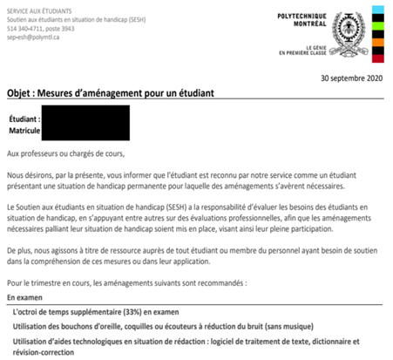
Étudiant.es avec conditions particulières:
INF1900 TP3: le PWM logiciel 22
Ceux et celles qui bénéficient de conditions spéciales doivent me faire parvenir leurs mesures d’aménagement. Un fichier PDF par courriel directement fait l’affaire.
Cet examen est organisé par moi-même, pas par le service aux étudiants!!!

Slide 23
Questions ?:
INF1900 TP3: le PWM logiciel 23

